Slide 1
自作カードゲーム環境への 深層強化学習手法の適用
創発ソフトウェア研究グループ
B3 西村 昭賢

Slide 2
発表の流れ
はじめに
要素技術

Slide 3
発表の流れ
はじめに
要素技術

Slide 4
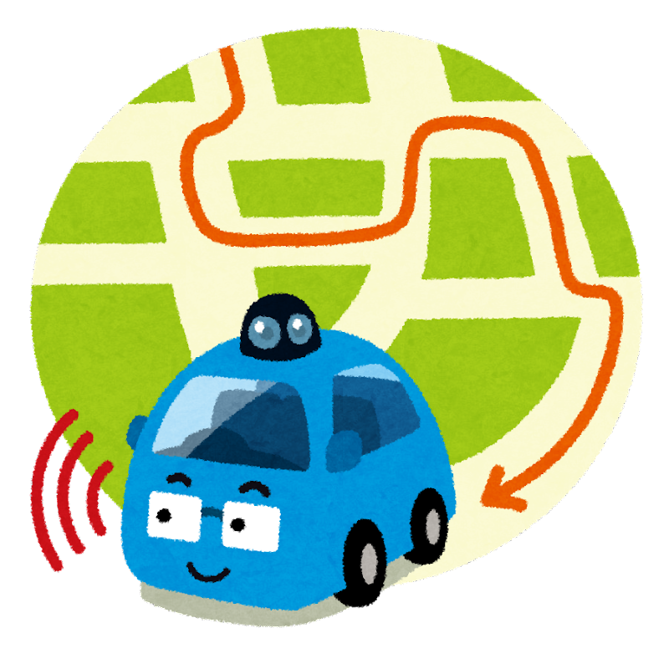
深層強化学習による問題解決
自動運転
ロボットの制御
⇒様々な実世界の問題に応用されている

Slide 5
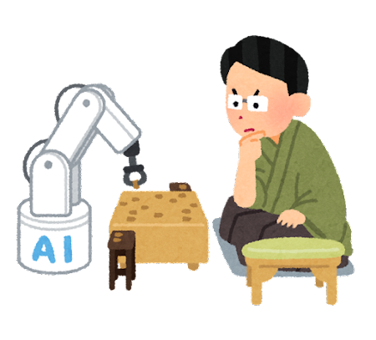
ゲームへの応用
完全情報ゲーム(囲碁,将棋)への応用
⇒プロを圧倒(AlphaZero)
不完全情報ゲーム(ポーカー,麻雀)への応用
⇒現在注目されている

Slide 6
本研究の目的
自作カードゲーム(不完全情報ゲーム)を作成
⇒ 自作の環境で強化学習を行えるか確認

Slide 7
発表の流れ
はじめに
要素技術

Slide 8
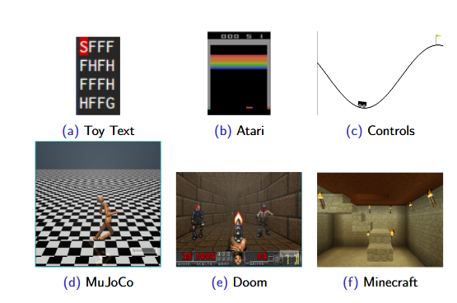
OpenAI Gym
OpenAI社が提供する強化学習用シミュレーションライブラリ
様々な学習環境が提供されている
状態空間,行動空間,報酬などを定義することで
自作の学習環境をgymのインターフェースを用いて定義が可能
画像出典: https://ai-mrkogao.github.io/reinforcement%20learning/openaigymtutorial/

Slide 9
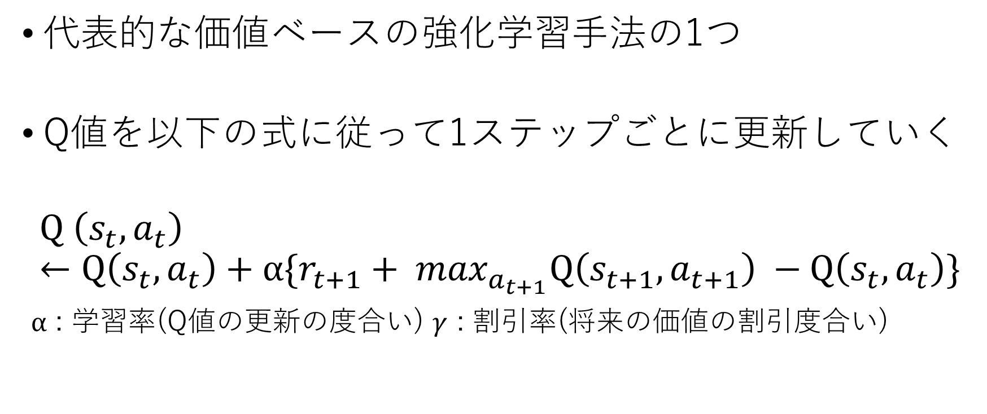
Q学習
代表的な価値ベースの強化学習手法の1つ
Q値を以下の式に従って1ステップごとに更新していく
$$Q \left(s_{t},a_{t}\right)←Q\left(s_{t},a_{t}\right)+α\{r_{t+1}+ \max_{a_{t+1}}Q\left(s_{t+1},a_{t+1}\right) −Q\left(s_{t},a_{t}\right)\}$$
$α$ : 学習率(Q値の更新の度合い) $γ$ : 割引率(将来の価値の割引度合い)
TD誤差

Slide 10
Deep Q Network (DQN)
Q学習では状態と行動の次元が増えると現実的に計算ができなくなる
⇒深層学習を用いることで学習可能に
Experience Replay や Fixed Target Networkにより
安定した学習が安定

Slide 11
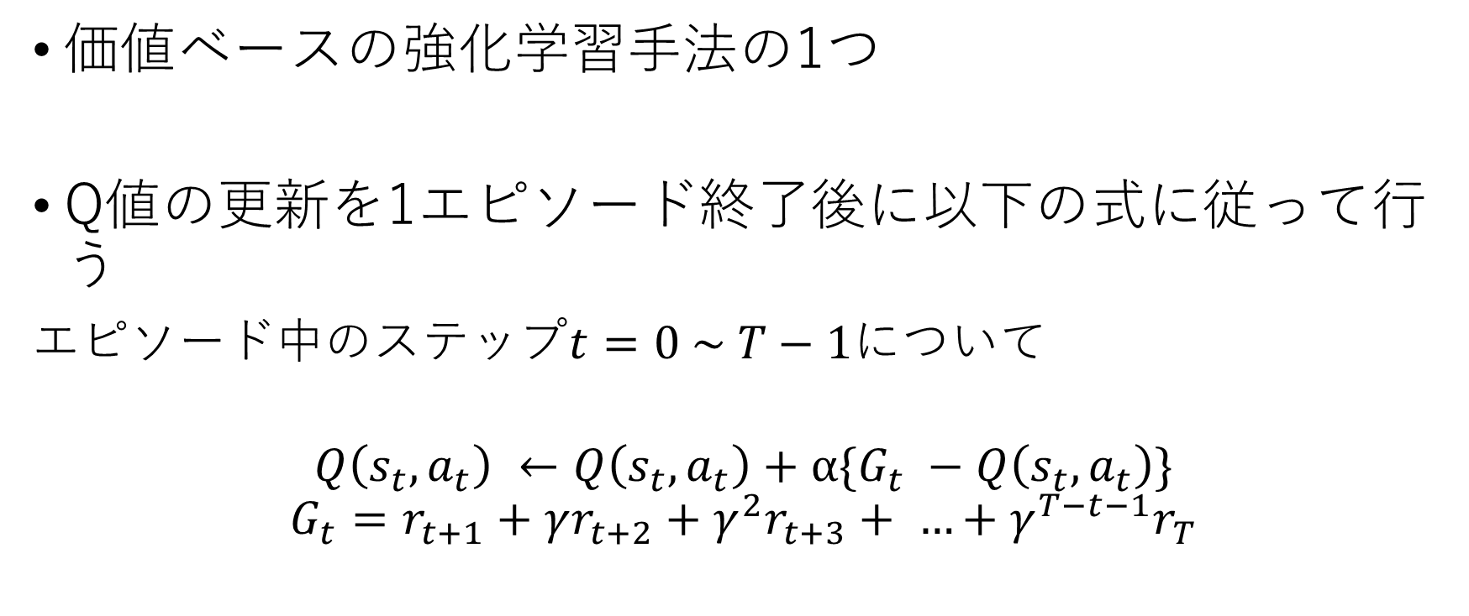
モンテカルロ探索
価値ベースの強化学習手法の1つ
Q値の更新を1エピソード終了後に以下の式に従って行う
エピソード中$のステップt=0 \sim T−1$について
$$Q\left(s_{t},a_{t}\right) ←Q\left(s_{t},a_{t}\right)+α\{G_{t} −Q\left(s_{t},a_{t}\right)\}$$
$$G_{t}=r_{t+1}+γr_{t+2}+γ^{2}r_{t+3}+ …+γ^{T−t−1}r_{T}$$

